Slide 1

ZJUT来一发 团队

Slide 2

赛题分析
赛题背景
此次比赛赛题为企业用电需求预测。主办方提供扬中市高新区1000多家企业的脱敏历史用电量数据，要求参赛者通过模型算法精准预测该地区下一个月的每日总用电量。
record_date | user_id | power_consumption
20150101 | 1 | 1031
... | ... | ...
20161130 | 1454 | 100000

Slide 3
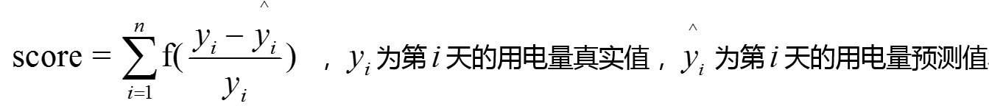
赛题分析
评估指标
主办方的具体评分公式不完全公开，总得分为相对误差的函数。
结果提交
这次比赛提交的是所有企业的结果总和。
predict_date | power_consumption
2016/12/1 | 10310000
... | ...
201612/31 | 10000000

Slide 4
数据分析
(先空着)

Slide 5
特征工程
数据清洗
模型设计
分层XGBoost模型
模型融合
基于TensorFlow的线性回归
商店聚类
特征提取
线下解法

Slide 6
数据清洗
去掉了9月18日至9月30日14天均值小于50的商店（200家）
降低计算压力和低电量样本造成的影响，且对最终预测结果影响较小。
 | 低耗电商家 | 所有商家 | 占比
前2月电量总计 | 292752 | 238289357 | 0.123%
全为1商家个数 | 74 | 1454 | 5.08%
商家个数 | 200 | 1454 | 13.8%

Slide 7
数据清洗
去除春节或由于临近春节而导致的1~~3月异常数据

Slide 8
商店聚类
对不同商店的电量使用log变换，使不同耗电量的店家保持为同一数量级，再通过MinMaxScaler归一化电量。
而后使用DBSCAN对归一化结果进行聚类。

Slide 9
特征提取
特征 | 解释
user_type#n | 对店家使用DBSCAN进行聚类后进行onehot编码
trend#n | 以当天为center，窗口大小为5的趋势数据，使用prophet获得
yearly#n | 以当天为center，窗口大小为5的年趋势数据，使用prophet获得
temp#n | 温度数据
bad_weather#n | 坏天气数据
ssd#n | 人体舒适度数据
holiday#n | 以当天为center，窗口大小为5的周末假日数据
festday#n | 以当天为center，窗口大小为5的法定假日数据
power#n | 前第n天的电量值，包含前28天数据
右表为我们线下特征提取中heavy 版本的特征。
我们还观察了特征重要性，搞了tiny版本的特征，删去了冗余特征，添加了单周统计特征(min、max、std、mean)，这儿不赘言了，有兴趣可见get_feature_cloumn_tiny。
对于一部分模型使用的特征，我们对power和预测值进行了log变换。进行log变换后可以使不同耗电量的店家维持在同一数量级，增加耗电较少的商户的预测精度。

Slide 10
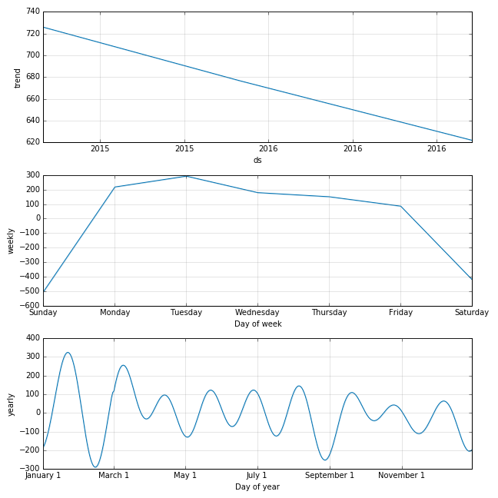
Prophet
在线下的特征提取中，我们使用了Prophet智能化预测工具预测的yearly和trend特征作为数据集的一部分特征。
Prophet使用了傅里叶级数构建年周期组件，使用虚拟变量构建周周期组件。
我们希望通过Prophet，帮助我们从时序分析的角度上为电量预测建模。
user_id:1155

Slide 11
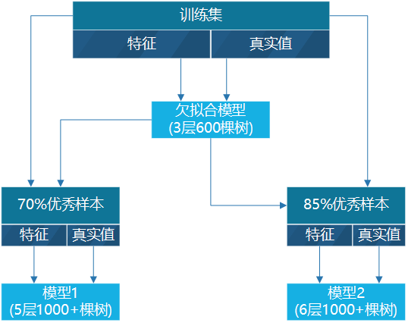
模型设计
线下模型会对31天分开训练，每天使用了六组特征不同的模型，分别是做过log变换和未做过log变换的28天特征、7天特征、以及tiny版特征(共2*3=6)。
每组模型首先使用了1个3层500棵树的xgboost做清洗。
而后使用2个种不同比例抽取最优秀的样本作为清洗后训练集，再训练2个5至6层1000至1600棵树的xgboost模型。

Slide 12
模型融合
模型融合部分我们使用tensorflow设计了一个线性回归的模型，求取各个模型权重。
考虑到商家可能适合不同的模型，我们对每个店单独求取权重。
从2015年至2016年9月共计有500+的样本，应该足够线性回归训练了， 另外使用tensorflow的线性回归模型能控制结果缩放比例(zoom)，使得结果可控。

Slide 13
线上解法
(配图)

Slide 14
数据清洗
线上的模型仅仅去掉了最近一周总电量小于100的店家。
对于1416以及1414这两家店使用预测值进行了异常值填补。(配图)

Slide 15
特征选择
特征是在线下的tiny版本的基础上做完的，参考了线上GBDT的特征重要性，去掉了facebook prophet特征，加入了星期几以及月份数特征。这些特征做了one-hot编码但并没有使用，因为考虑到做one-hot编码过于稀疏。
特征 | 解释
temperature_low_n | n天前最低温度
temperature_high_n | n天前最高温度
weather_val_n | n天前天气值
power_n | 前第n天的电量值，包含前7天数据及预测当天前四周相关日期电量值
mean7_power_n | 以n天前为start的一周电量均值
max7_power_n | 以n天前为start的一周电量最大值
min7_power_n | 以n天前为start的一周电量最小值
std7_power_n | 以n天前为start的一周电量标准差
dayofweek | 周几
monthofyear | 月份

Slide 16
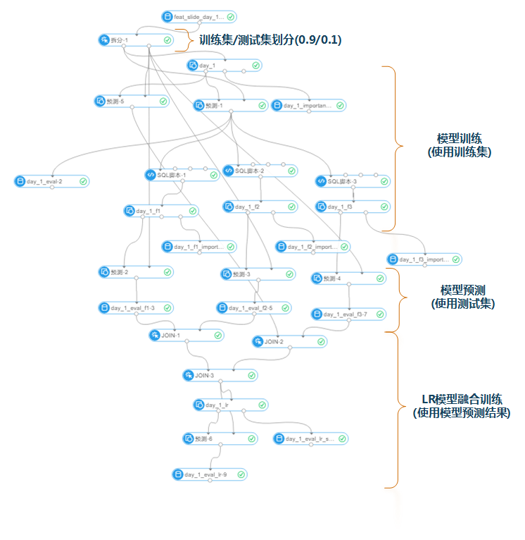
模型设计及模型融合
首先将数据集划分10%作为测试集，作为线性回归模型融合的数据来源。剩下90%作为GBDT及PS-SMART训练使用。

Slide 17
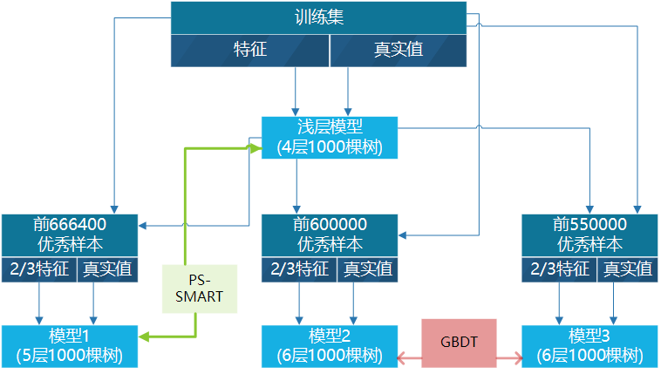
模型设计
最终版本的线上模型用了1个4层1000棵树的PS-SMART做清洗，
而后训练集以三种不同比例抽取最优秀的样本作为清洗后训练集，再训练1个5层1000棵树的PS-SMART+2个6层1000棵树的GBDT。
为了加大各个模型间的差异，我们将特征进行采样，使每个模型得到大约2/3数量的原始特征(类似随机森林中特征提取)。

Slide 18
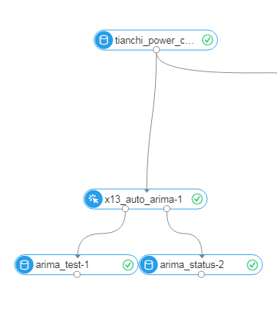
模型设计
考虑到11月以及12月的节假日较少，用电量相对比较平稳(通过观察15年11,12月电量)，比较适合使用时间序列模型进行建模。 所以我们使用了ARIMA模型对数据进行了时序建模。

Slide 19
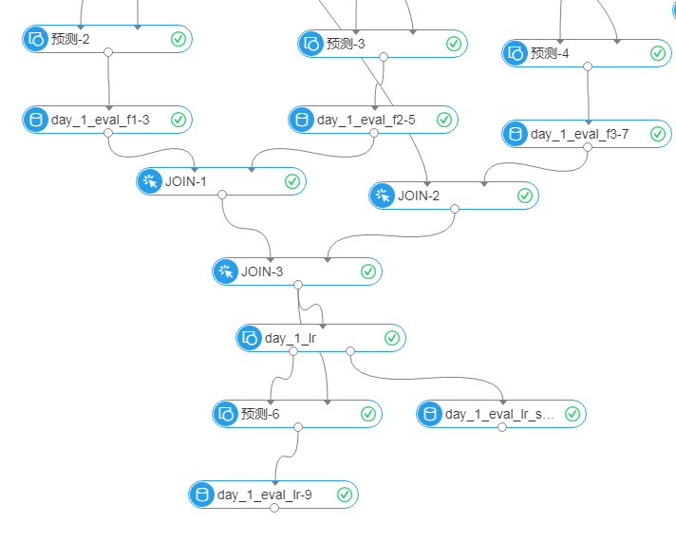
模型融合
第一种方式即是之前的实验图展示的那样，使用线性回归融合PS-SMART及GBDT预测结果。 而后再将线性回归结果与ARIMA加权得到最终结果。

Slide 20
模型融合
最后一天提交时， 考虑到线上的线性回归无法对每家店单独操作， 我们想起了信号处理里面的中值滤波, 索性直接将PS-SMART及GBDT所得到的4个预测结果取中值。 以期为每个店自动选择合适的模型进行预测， 并剔除不合适的异常模型对结果造成的影响。
INSERT INTO TABLE tianchi_power_answer_gbdt_avg SELECT '1' , SUM((ordinal(2, prediction_result_1, prediction_result_2, prediction_result_3, prediction_result_4) + ordinal(3, prediction_result_1, prediction_result_2, prediction_result_3, prediction_result_4)) / 2) FROM gbdt_predict_day_1 GROUP BY day_num;

Slide 21
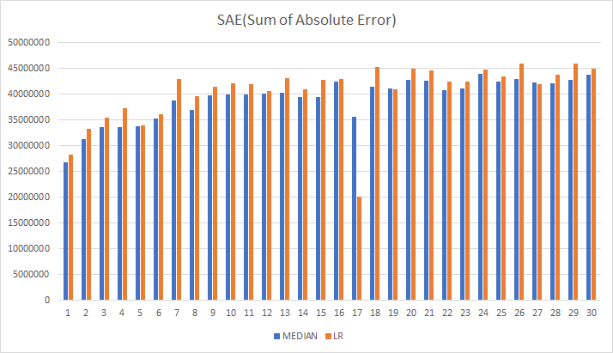
模型融合
使用模型预测结果对取中值和LR回归以SAE为代价作比较，如下图所示。
可见取中值基本上比线性回归要稍好一些， 而且还不考虑这个是没有做交叉验证的， 在真实情况下取中值效果相比较而言肯定会更优秀一点。
所以最后一天提交结果基本上用了中值结果，但考虑到保险起见，毕竟只有最后一次机会了，仍然加权了ARIMA及线性回归融合模型结果，现在看来不加权可能会更好一点。

Slide 22
其他脑洞

Slide 23
其他数据分析

Slide 24
总结

Slide 25
谢谢！

